Slide 1
Tomcat 6 설치 / 환경 설정
컨텐츠 개발팀
임 인혁

Slide 2
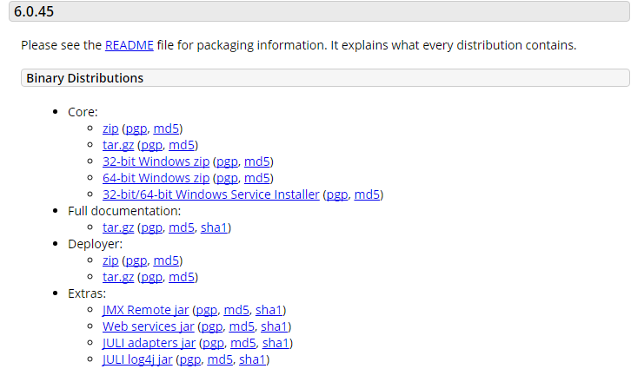
1. Tomcat 6 다운로드
다운로드 사이트 접속
https://tomcat.apache.org/download-60.cgi

Slide 3
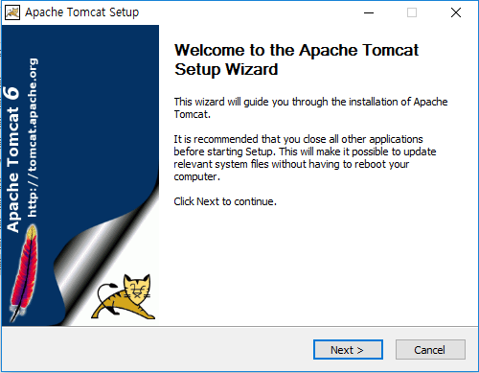
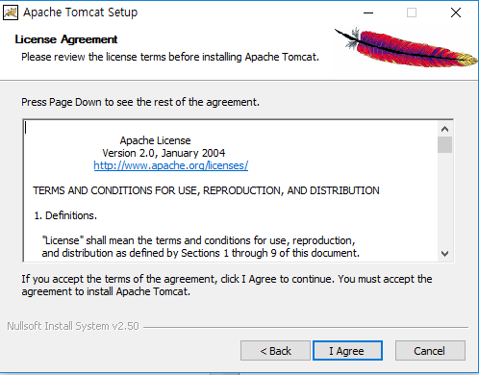
2. Tomcat 6 설치
2
1

Slide 4
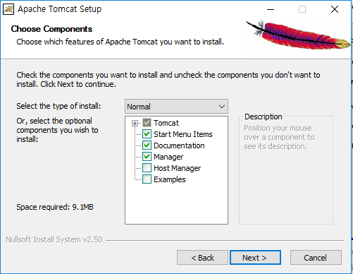
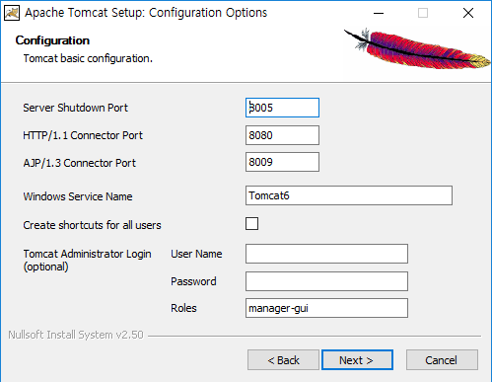
2. Tomcat 6 설치

Slide 5
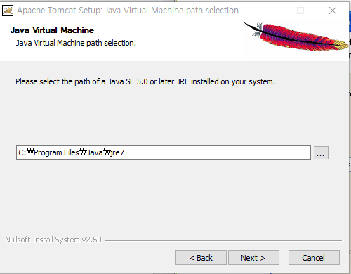
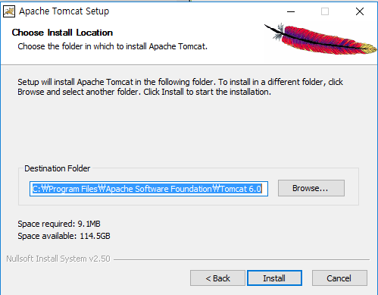
2. Tomcat 6 설치
1
2

Slide 6
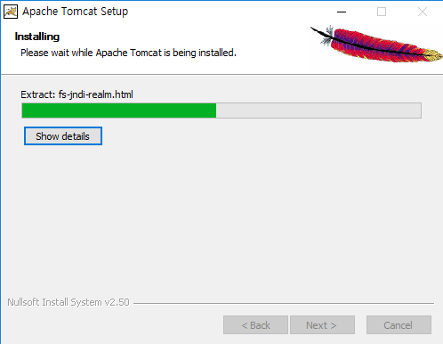
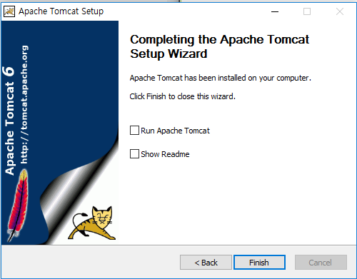
2. Tomcat 6 설치

Slide 7
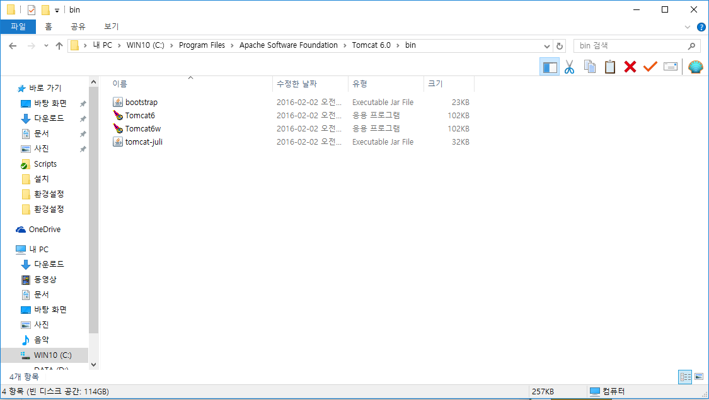
3. Tomcat 6 실행

Slide 8
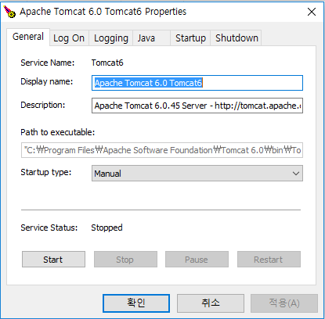
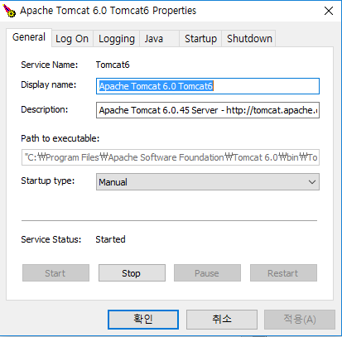
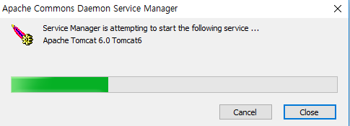
3. Tomcat 6 실행

Slide 9
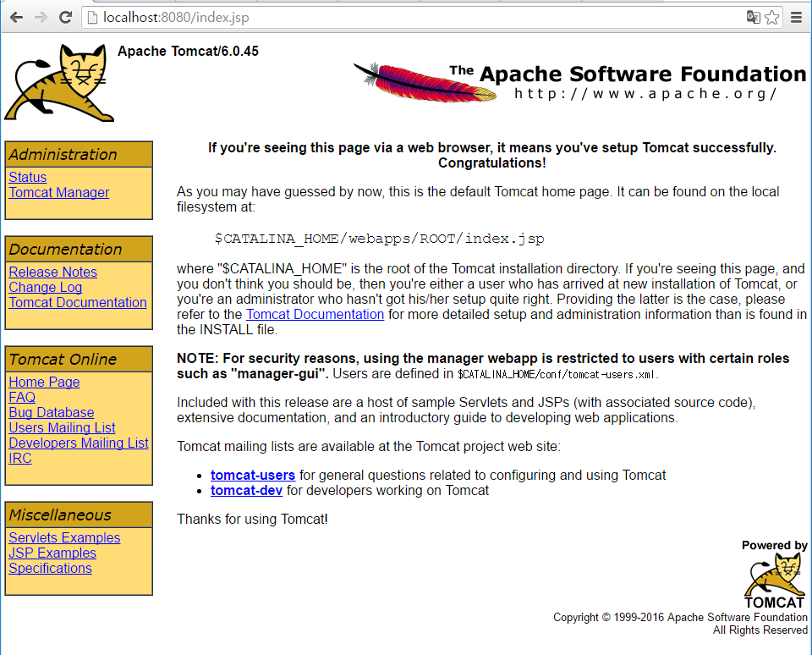
3. Tomcat 6 실행

